Slide 1

«Донбасс – мой край родной»

Slide 2

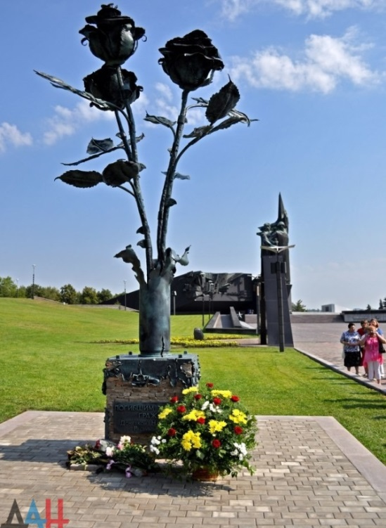
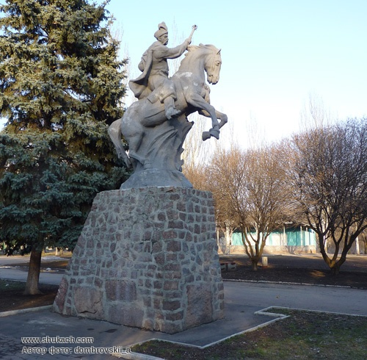
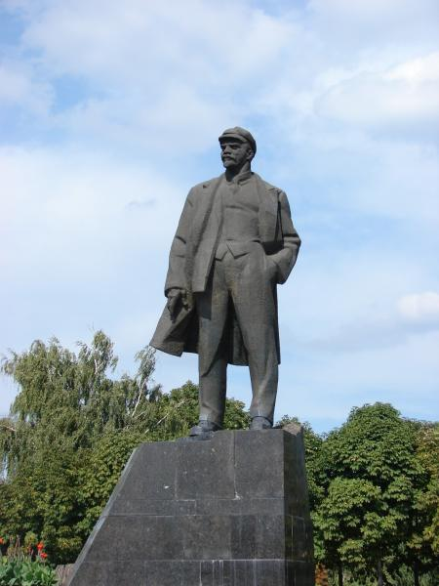
Виртуальная экскурсия к историческим или культурным памятникам Донбасса.

Slide 3
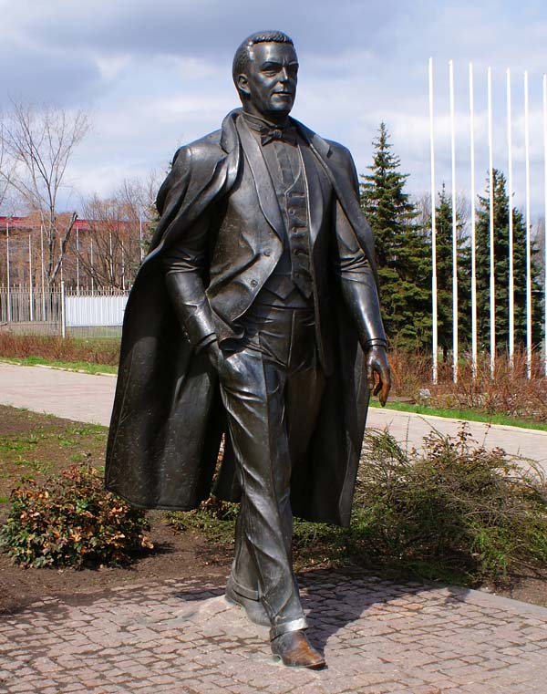
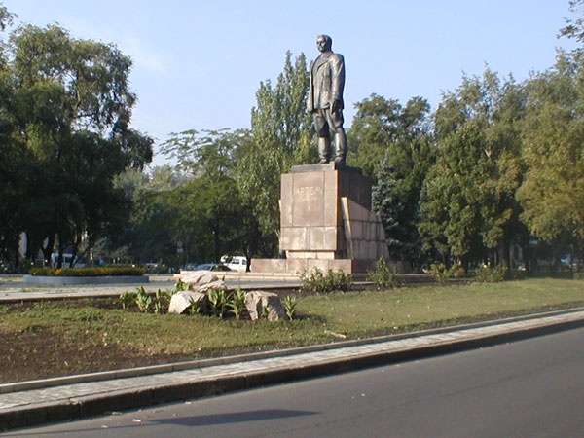
КУЛЬТУРНО-ИСТОРИЧЕСКОЕ НАСЛЕДИЕ ДОНБАССА
В Донецке числится 262 памятника истории и культуры
К ним относятся скульптуры, мемориалы, памятные знаки, мемориальные доски.

Slide 4
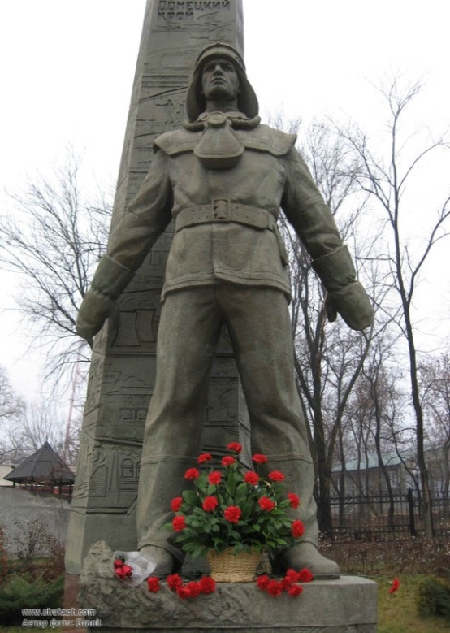
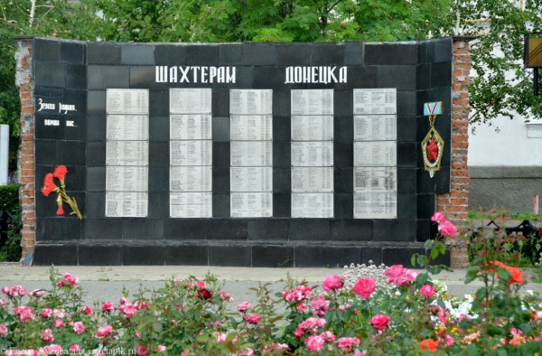
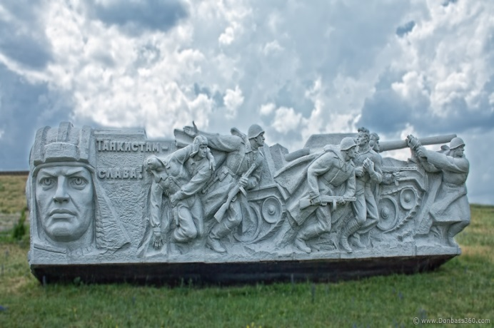
КУЛЬТУРНО-ИСТОРИЧЕСКОЕ НАСЛЕДИЕ ДОНБАССА
18 памятников посвящены Октябрьской революции 1917 года,
9 памятников - гражданской войне, 30 памятников - искусству,
30 памятников - труду, 37 — братских могил, 3 памятника - жертвам фашизма,
3 памятника - деятелям КПСС, 1 памятник -сотрудникам милиции,
1 памятник- основателю города.

Slide 5
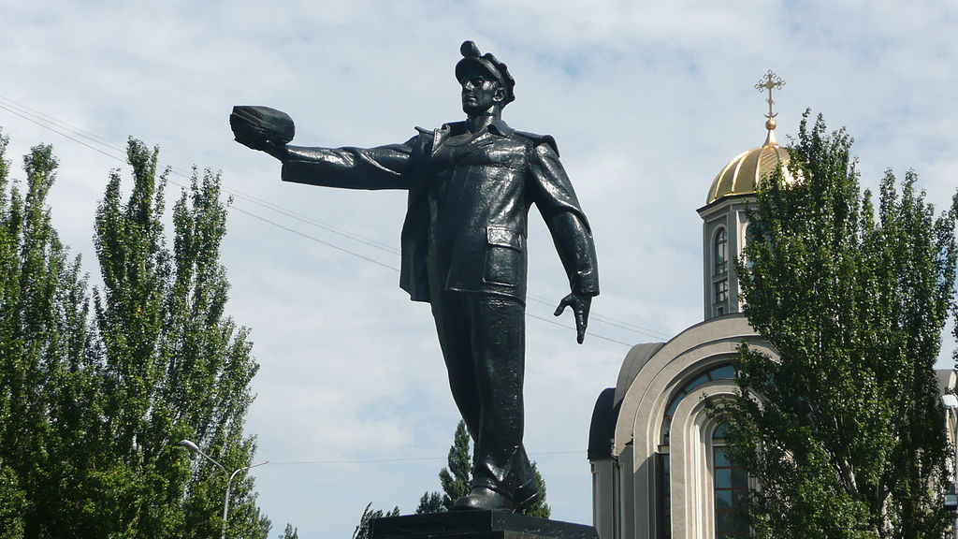
ПАМЯТНИК «СЛАВА ШАХТЁРСКОМУ ТРУДУ»
Все знают, что наш город является сердцем Донецкого каменноугольного бассейна и славится трудом горняков.
Именно поэтому памятник “Слава Шахтёрскому труду” является “ визитной карточкой” Донецка. Монумент расположен в центре Шахтёрской площади, прямо на въезде в центр города с севера.

Slide 6
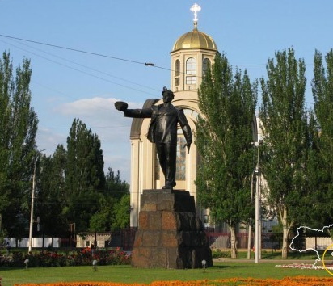
ПАМЯТНИК «СЛАВА ШАХТЁРСКОМУ ТРУДУ»
Памятник представляет собой скульптуру шахтёра в полный рост, который в правой вытянутой руке держит кусок каменного угля.
Материалом для изготовления скульптуры послужил чугун, ее вес составляет 22 тонны, а для угля – алюминий, его вес – 90 килограмм.

Slide 7
ПАМЯТНИК В.И.ЛЕНИНУ
В 1967 году в честь пятидесятилетия
Великой Октябрьской
социалистической революции
на площади Ленина в Донецке
был установлен памятник
В. И. Ленину. Памятник представляет
собой монументальную композицию
из скульптуры Владимира Ильича
в полный рост и отдельно
стоящего пилона.

Slide 8
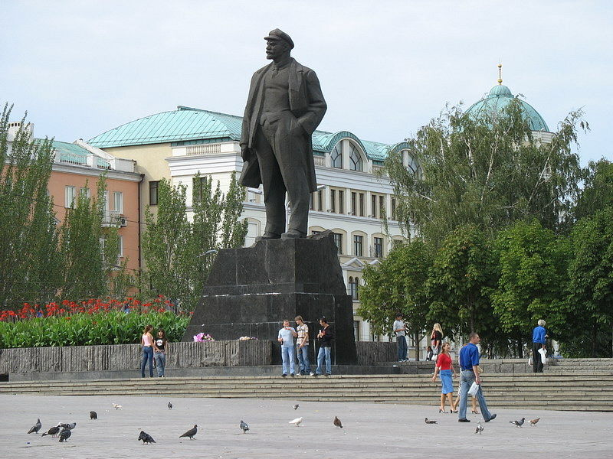
ПАМЯТНИК В.И.ЛЕНИНУ
Скульптура изготовлена из бронзы размером семь с половиной метров. Она установлена на черно-сером постаменте, выполненном из гранита. Вместе скульптура и постамент имеют высоту тринадцать с половиной метров.

Slide 9
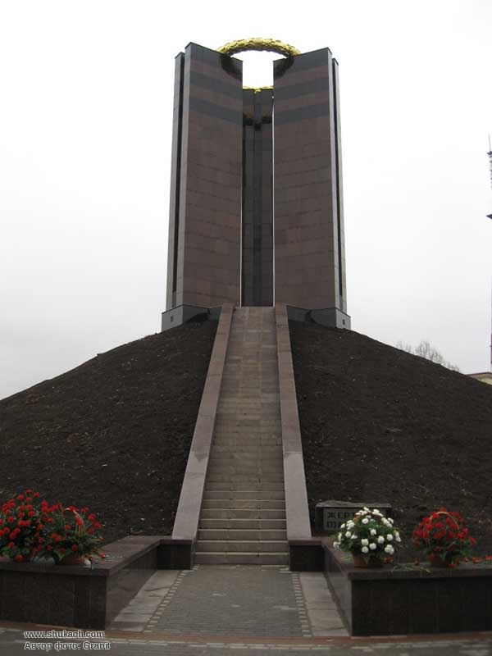
ПАМЯТНИК «ЖЕРТВАМ ФАШИЗМА»
Монумент «Жертвам немецкого фашизма» в Донецке
расположен в Ленинском районе у
Дворца культуры металлургов.
Во время оккупации Донецка (г. Сталино)
германскими войсками на этой
территории был организован
концлагерь для советских
военнопленных, в нем содержалось
около 25 тысяч человек.
Погибших хоронили в парке.
После войны на месте могил был
установлен небольшой
скульптурный монумент.
В 1956 году на месте могил
был насыпан курган.

Slide 10
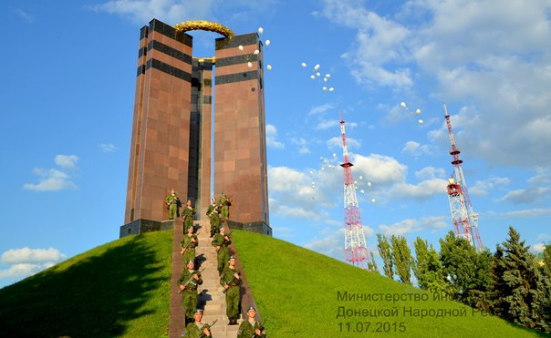
ПАМЯТНИК «ЖЕРТВАМ ФАШИЗМА»
В 1965 году к 20-летию Победы над Германией на холме установили памятник «Жертвам фашизма». Монумент представляет собой 6 двенадцатиметровых пилонов, которые объединены меж собой венком. На холм ведут 50 ступеней. После современной реконструкции монумент облицован гранитом. Между пилонами был расположен Вечный огонь.

Slide 11
ПАМЯТНИК АРТЁМУ
Памятник сооружен в 1967 году к пятидесятилетию Советского государства в честь Федора Андреевича
Сергеева (Артема) – революционера,
советского государственного и партийного
Деятеля. Памятник представляет собой
Бронзовую скульптуру Артема в полный
рост.
Вес скульптуры 16 тонн.
Высота скульптуры — шесть метров.
Общая высота памятника — 9,5 метров.
Скульптура изнутри полая и состоит
из блоков.

Slide 12
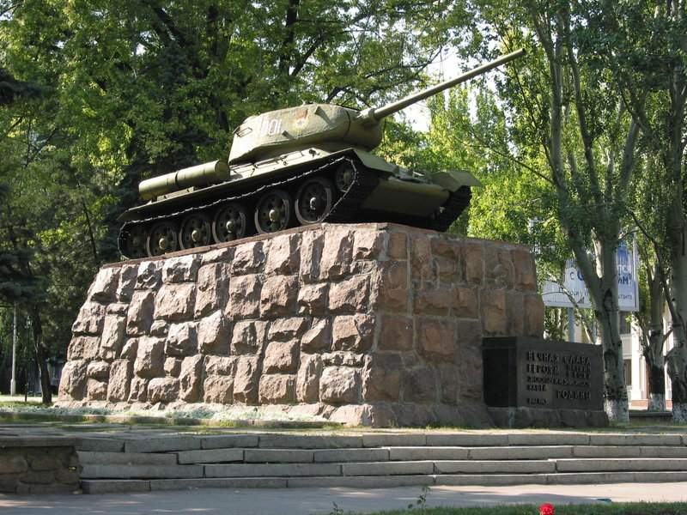
ПАМЯТНИК ГРИНКЕВИЧУ
Памятник Гринкевичу установлен на могиле гвардии полковника, командира 32-й гвардейской танковой бригады Франца Андреевича Гринкевича в Ворошиловском районе Донецка, сквере Театральной площади. Памятник Гринкевичу представляет собой боевой танк Т-34, установленный на высоком гранитном постаменте.
В 1964 году на могиле появились высокий гранитный постамент и мраморные плиты с отлитой из металла надписью «Вечная слава героям, павшим в боях за свободу и независимость нашей Родины. 1941—1945».

Slide 13
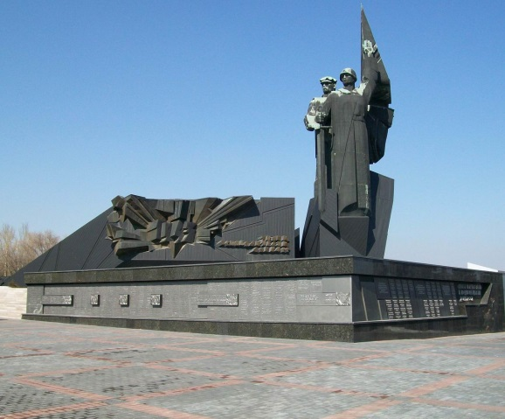
МОНУМЕНТ «ТВОИМ ОСВОБОДИТЕЛЯМ,ДОНБАСС»
«Твоим освободителям, Донбасс» — монумент в Донецке, посвященный памяти всех частей и соединений, освобождавших Донбасс во время Великой Отечественной войны.

Slide 14
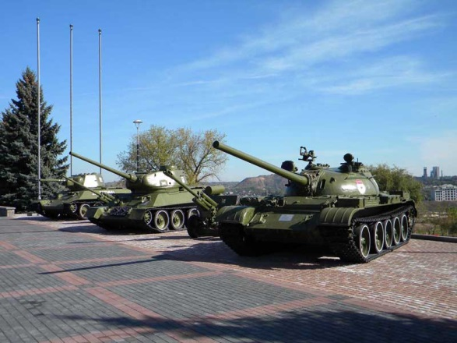
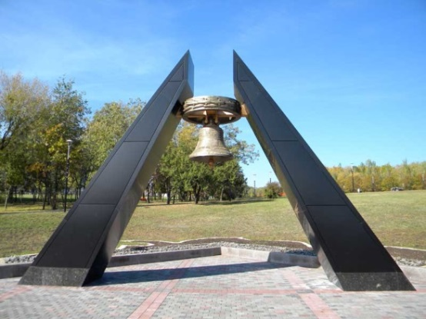
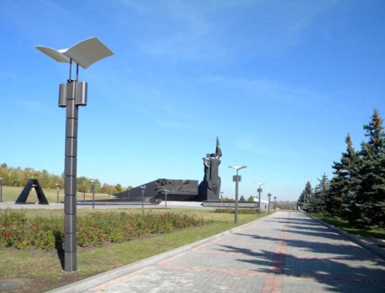
МОНУМЕНТ «ТВОИМ ОСВОБОДИТЕЛЯМ,ДОНБАСС»
Монумент представляет собой площадку в форме треугольника, на которой расположена группа из трех наклонных объемных стен, выходящих из земли и символизирующих своими острыми гранями силуэты Донецких терриконов. У подножия монумента зажжен Вечный огонь. На одной из стен расположена надпись: «1943. Твоим освободителям, Донбасс». На другой стене установлена скульптурная группа, перечисляющая даты освобождения населенных пунктов Донецкой области.

Slide 15
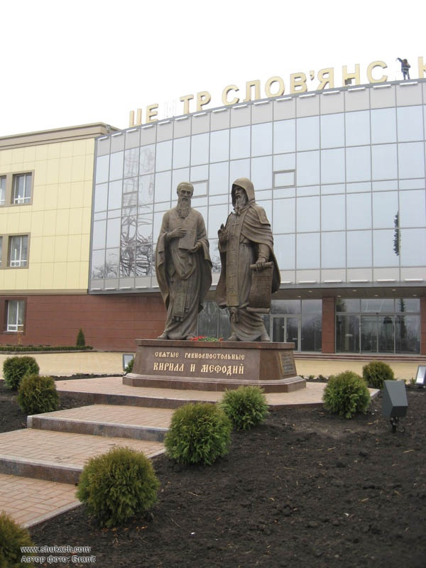
ПАМЯТНИК КИРИЛЛУ И МЕФОДИЮ
9 декабря 2011 года, в парке около ДК Металлургов в Ленинском районе Донецка открылся памятник Кириллу и Мефодию . Памятник Кириллу и Мефодию - посвящён создателям славянской азбуки, первым переводчикам богослужебных книг
с греческого на славянский язык.
Вес каждой из двух фигур памятника
составляет более 1,5 т и были они
отлиты в металле.
Статуя святых равноапостольных
Кирилла со свитком и
Мефодия с книгой в руке
символизирует необходимость
приобретения знаний и
огромную роль в жизни каждого
человека, доброго наставника и учителя.

Slide 16
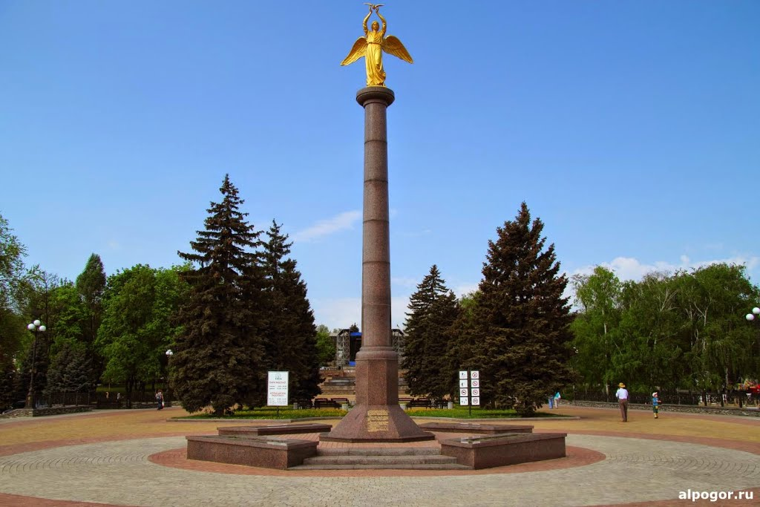
СКУЛЬПТУРА «ДОБРЫЙ АНГЕЛ МИРА»
В 2008 году ко Дню города в Донецке
установили скульптуру
«Добрый ангел мира».
Ее установили в центральном
городском парке им. Щербакова.
Это уникальный символ единения
людей разных национальностей,
разных конфессий,
представителей разных государств.

Slide 17
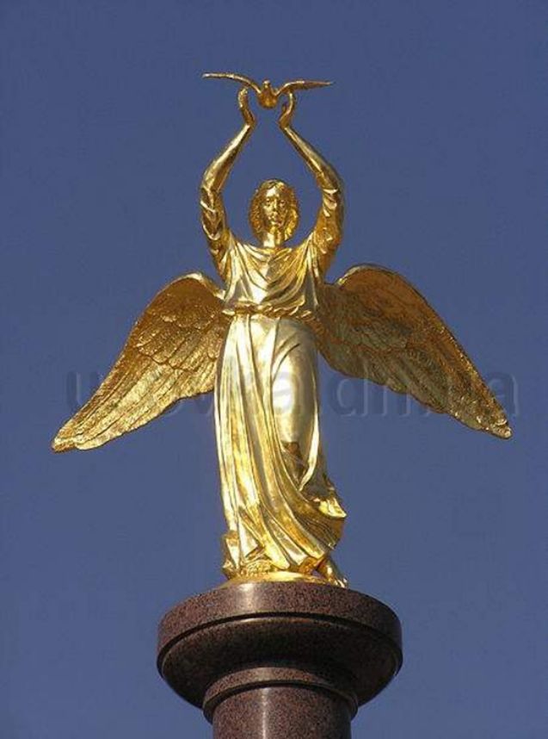
СКУЛЬПТУРА «ДОБРЫЙ АНГЕЛ МИРА»
Центром монумента является гранитная
колонна, над которой возвышается
золотая фигура Ангела,
ступающего по полусфере,
олицетворяющей Землю.
В руках Ангела голубь –
символ Мира и Надежды.
Центр композиции определяет
прозрачная сфера, символизирующая
Земной шар, увенчанная позолоченной
фигурой Ангела, несущего в руках голубя –
символ мира и надежды, доброты
и готовности к самопожертвованию.

Slide 18
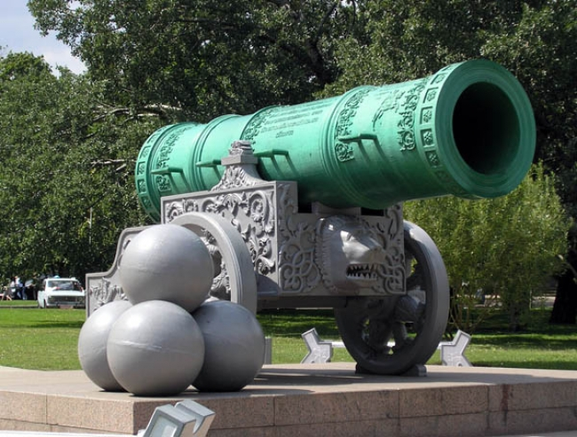
ПАМЯТНИК «ЦАРЬ – ПУШКА»
Копия кремлевской Царь-пушки была отлита специально для столицы Донбасса весной 2001 года. Копия
Копия отлита только из чугуна,
у оригинала же бронзовый ствол.
Всего пушка состоит из
24 элементов, среди которых
узоры на стволе орудия,
голова льва, отлитое изображение
царя Федора на коне, 4 ядра
и многие другие.

Slide 19
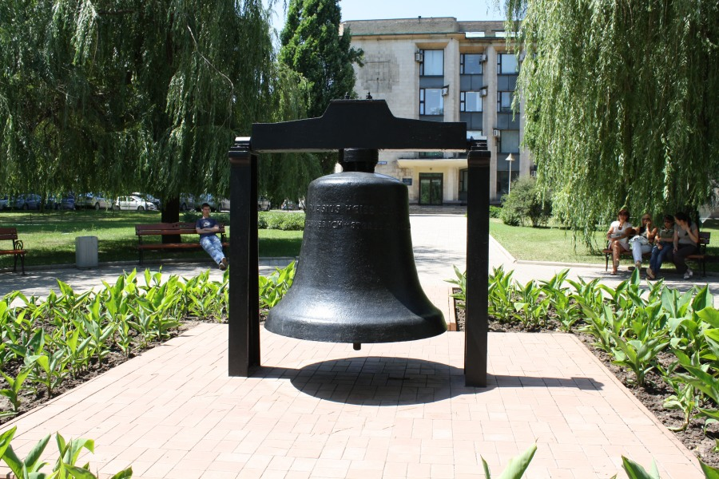
ПАМЯТНЫЙ ЗНАК « БОХУМ»
В Донецке есть памятный знак “Бохум”. Этот подарок от немецкого города Бохум. В 1997 представители города подарили нам копию своего знаменитого колокола, которая была отлита в 1949 году. Донецкая копия, правда, меньше в 10 раз оригинала.

Slide 20
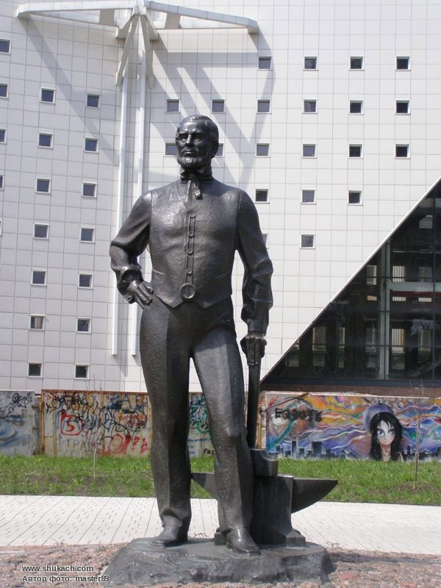
ПАМЯТНИК ДЖОНУ ЮЗУ
Памятник английскому промышленнику Джону Джеймсу Юзу, основателю Юзовки (нынешний Донецк), создателю Донецкой металлургической промышленности, был открыт 8 сентября 2001 года в самом сердце студенческого городка ДНТУ,
напротив нового корпуса.
Фигуру Джона Юза в человеческий
рост скульптор решил установить
на низком постаменте, подчеркнув
тем самым человеческие качества
отца-основателя донецкой
промышленности.
Памятник отлит в
центральных ремонтно-механических
мастерских.

Slide 21
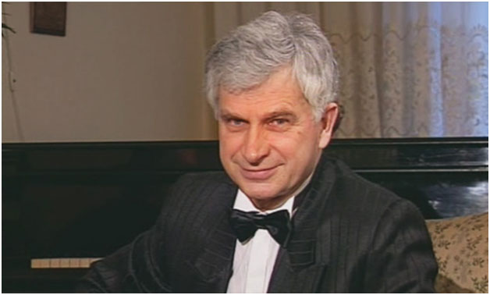
ПАМЯТНИК АНАТОЛИЮ СОЛОВЬЯНЕНКО
Памятник Анатолию Соловьяненко установлен 31 мая 2002 года в Ворошиловском районе Донецка, в Театральном сквере возле Донецкого государственного академического театра оперы и балета, который тоже носит имя Соловьяненко.

Slide 22
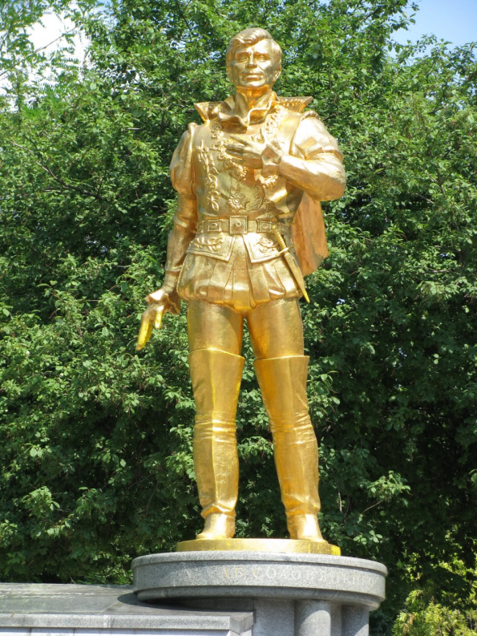
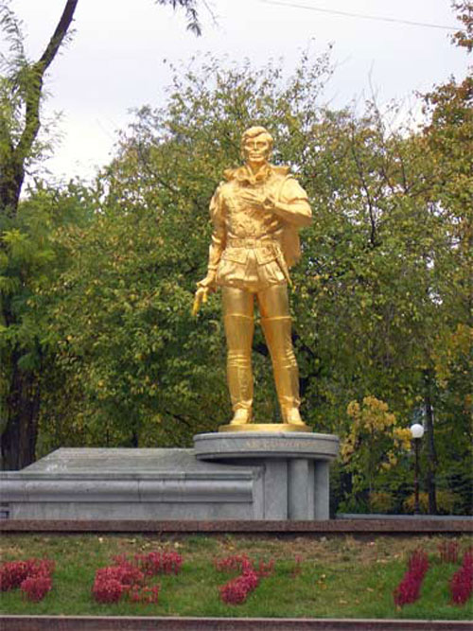
ПАМЯТНИК АНАТОЛИЮ СОЛОВЬЯНЕНКО
Памятник представляет собой скульптуру Анатолия Соловьяненко в полный рост, одетого в концертный костюм Герцога из оперы Джузеппе Верди «Риголетто». Скульптура стоит на постаменте круглой формы, который опирается на цилиндры, символизирующие театральные колонны. Памятник выполнен из бронзы и покрыт сусальным золотом. Высота памятника 3,5 метра.

Slide 23
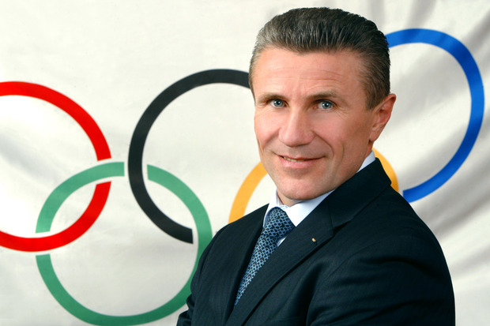
ПАМЯТНИК С.Н.БУБКЕ
Славится наш край и спортсменами! Наш земляк, Сергей Назарович Бубка, является 10-ти кратным рекордсменом мира и чемпионом Олимпийских игр. Такому почетному гражданину Донецка был воздвигнут прижизненный памятник около одного из самых крупных спортивных комплексов “Олимпийский”. Памятник был установлен в 1999 году.

Slide 24
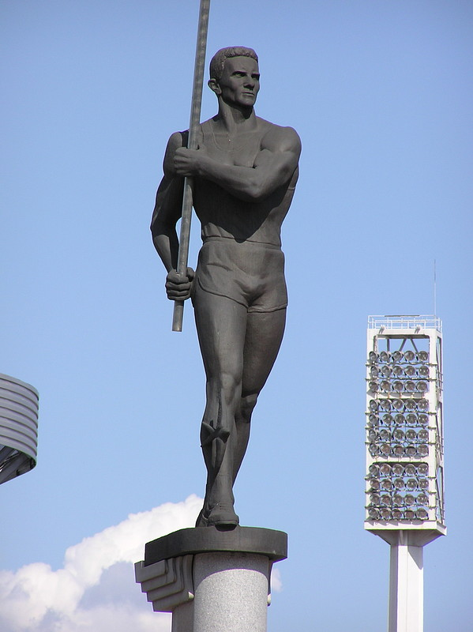
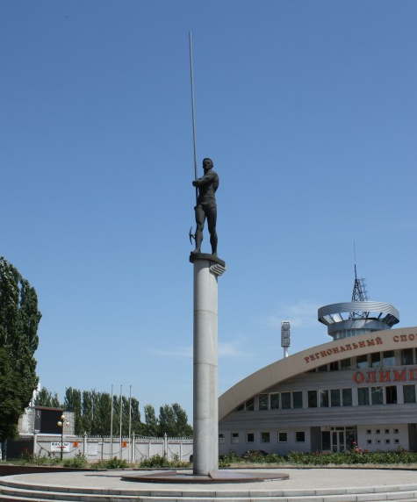
ПАМЯТНИК С.Н.БУБКЕ
Представляет собой бронзовую скульптуру спортсмена с шестом в руках, который готовится к выполнению прыжка. У правого колена скульптуры – пролетающая ласточка. Высота самого памятника – 3,5 метра. Длина постамента, на котором стоит скульптура, составляет 6 метров 15 сантиметров. Почитателям спорта известно, что это рекордная высота прыжка Сергея Бубки.

Slide 25
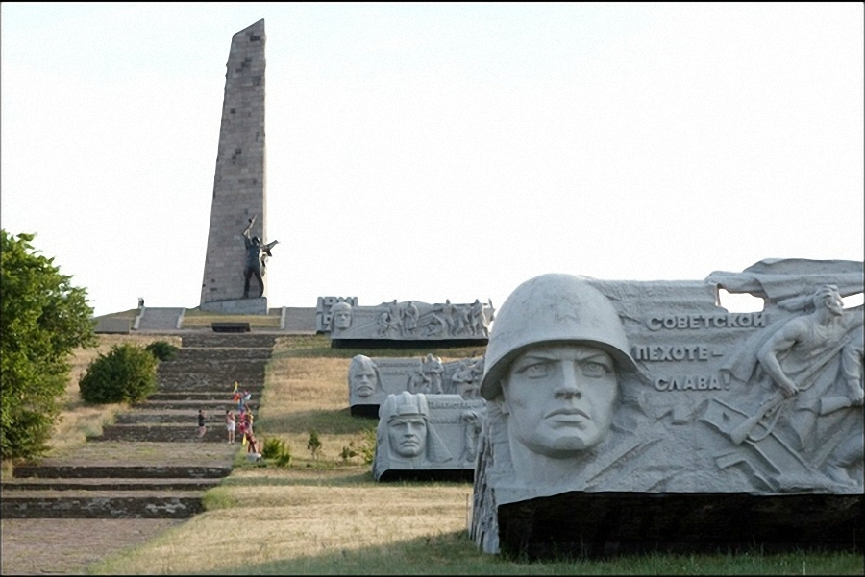
МЕМОРИАЛЬНЫЙ КОМПЛЕКС
«САУР -МОГИЛА»
Сау́р-Моги́ла— курган в Шахтёрском районе Донецкой области, одна из высот Донецкого кряжа (277,9 м). На вершине кургана находились сторожевой казацкий пост ,
укрепления Миус-фронта.
После Великой Отечественной
на Саур-Могиле был создан
мемориальный комплекс.
Курган входит в состав
регионального ландшафтного
парка «Донецкий кряж».

Slide 26
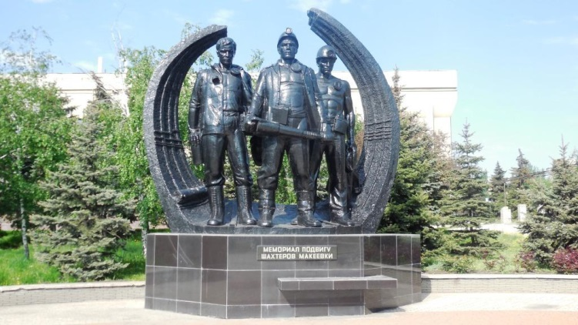
ПАМЯТНИК «МЕМОРИАЛ ПОДВИГУ ШАХТЕРОВ МАКЕЕВКИ»
Памятник "Мемориал подвигу шахтеров Макеевки" - посвящен шахтерам города, которые, добывая уголь, отдали самое ценное - свою жизнь.
Мемориал установлен в 2003 году.
Памятник представляет собой скульптуру шахтеров.
Их образы и динамика отображают героизм труда покорителей
подземных глубин, готовность шахтеров к ежедневному подвигу.

Slide 27

СПАСИБО ЗА ВНИМАНИЕ!

